Slide 1
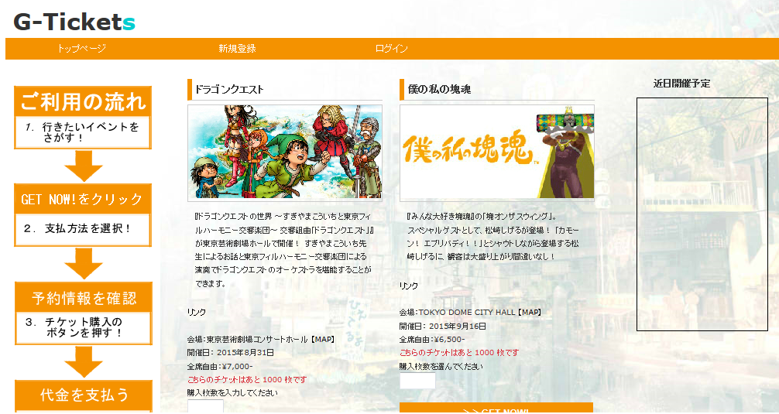
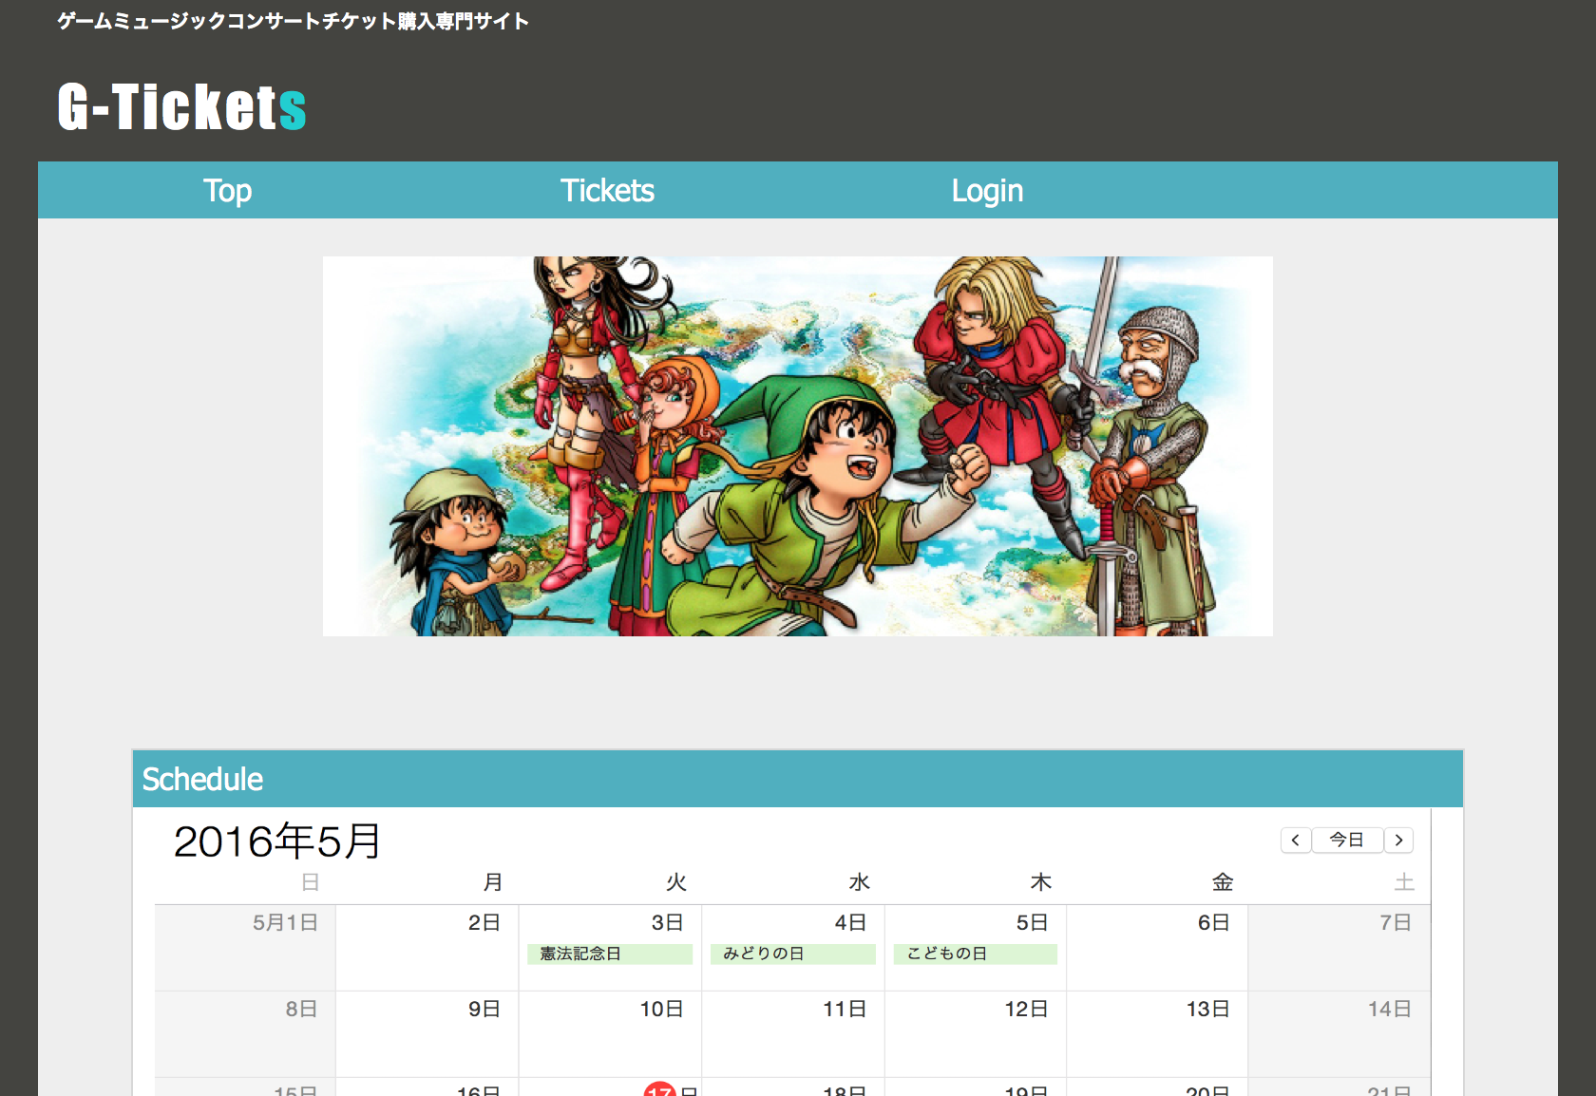
案件番号：0024 レイアウトを変更（画面遷移変更・ページを増やす等）
サイドバーをなくし、新たなコンテンツ（お勧めチケットのスライダー・スケジュール等）をトップに追加。
トップからチケット報をなくし、チケット情報ページを作成。

